Slide 1
Multipath TCPによる経路切り替え手法を用いた データセンターネットワークにおける ショートフロー完結時間の改善
工学系研究科電気系工学専攻
指導教官 関谷勇司
37-136483 藤居翔吾

Slide 2
Outline
Multipath TCPによる経路切り替え手法を用いたデータセンターネットワークにおけるショートフロー完結時間の改善
研究背景
関連研究
Motivated work
提案手法
評価実験
結論

Slide 3
研究背景
ビッグデータ : データの爆発的増加が深刻…
Facebookでは約300ペタバイトのデータを保有
1日に1ペタバイトのデータを処理[3].
データセンターでは..
並列分散処理 / スケールアウト : サーバ台数の増加, 数万~十万台規模
クラウドサービス : データセンター内での横のトラフィック増加
信頼性 : ノード間通信で複数経路により冗長化
並列分散処理ボトルネック :ネットワーク
Multipath TCP(MPTCP)による改善
[3]https://www.facebook.com/notes/facebook-engineering/presto-interacting-with-petabytes-of-data-at-facebook/10151786197628920
Notes:
ビッグデータをどう活用するか、関心が高まっている。
取り巻く環境もデータ量の増加。
データセンターに着目すると、どう変わってきたか?
リソースが増加したことにより安定的な運用を行おうと冗長化によって信頼性を高めています

Slide 4
用語の定義, 説明
フロー
コネクション確立開始(SYN送信)から通信終了まで(FIN/ACK受信)
ショートフロー
フローサイズの小さい(0, 100KB]データ通信
ロングフロー
フローサイズの大きいメガバイトオーダーでのデータ通信
MPTCP
一つのフローで複数経路を同時に利用できるプロトコル
適用範囲 : TCPの拡張, Linux OSにも実装されている

Slide 5
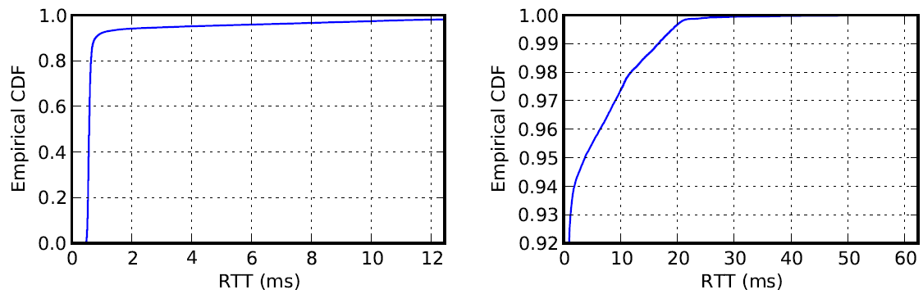
研究背景
既存のTCPではサイズの小さいフロー(ショートフロー)が圧迫される
Amazon EC2 us-west-2内で異なるインスタンス間のRTTを計測[45]
平均RTT: 0.5ms
99-thRTT: 17ms
Fig1. EC2同一リージョン内での異なるインスタンス間のRTT
[45] H. Xu and B. Li. RepFlow: Minimizing flow completion times with replicated flows in data centers. In Proc. IEEE INFOCOM, 2014.
Notes:
なんですが、ショートフローが他のサイズの大きいロングフローに対して圧迫されてしまう
低レイテンシが実現できていない。

Slide 6
研究背景
なぜ、ショートフローに着目するのか?
分散・並列処理技術 : ビッグデータの解析には必要不可欠
分散・並列処理では大量のショートフローを生成する
データセンタートラフィックの80%がショートフロー[14].
ショートフローは並列分散処理の高速化のために極めて重要な要素
既存のデータセンターネットワークを改善する上で
ショートフロー遅延の問題は重要
[14]Benson, Theophilus, Aditya Akella, and David A. Maltz. "Network traffic characteristics of data centers in the wild." Proceedings of the 10th ACM SIGCOMM conference on Internet measurement. ACM, 2010.

Slide 7
関連研究 : データセンターに関する関連研究
Table1. 既存研究一覧
カテゴリー |  | 提案手法 | 対象 |  | 修正箇所
 |  |  | FCT | Deadline | TCP | スイッチ | アプリケーション
キュー長の縮小 |  | DCTCP | mean | × | ○ | ○ | ×
 |  | HULL | mean | × | ○ | ○ | ×
優先度付け | しきい値ベース |  | none | ○ | ○ | ○ | ×
 |  | PDQ | none | ○ | ○ | ○ | ×
 |  |  | tail | ○ | ○ | ○ | ×
 |  | MCP | tail | ○ | ○ | ○ | ○
 | アプリケーションによる定義 | pFabric | mean & tail | ○ | ○ | ○ | ○
 |  | Detail | tail | ○ | ○ | ○ | ○
マルチパスの利用
 |  | RepFlow | mean & tail | × | × | × | ○
再送制御の高速化 |  | DIBS | tail | × | ○ | ○ | ×
 |  | FastLane | tail | × | ○ | ○ | ×
 |  | CP | tail | × | ○ | ○ | ×

Slide 8
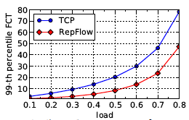
関連研究 : エンドノードへのアプローチ
Xu, Hong, and Baochun Li. "RepFlow: Minimizing flow completion times with replicated flows in data centers." INFOCOM, 2014 Proceedings IEEE. IEEE, 2014.
Motivation:
アプリケーションへの変更のみでフロー完結時間(FCT)を改善
Target :
複数経路利用による通信負荷分散
Solution :
ショートフローに対してフローを複製
Result :
ショートフローの99パーセンタイルFCTの40%の改善
ショートフロー
ロングフロー
Fig2. RepFlowが解決するトラフィックシナリオ[45]
Fig3. ショートフローのtail-FCT
[45] Xu, Hong, and Baochun Li. "RepFlow: Minimizing flow completion times with replicated flows in data centers." INFOCOM, 2014 Proceedings IEEE. IEEE, 2014.

Slide 9
研究の位置付け
想定: 既存のネットワーク資源でビッグデータを処理する
データセンターネットワークの要求案件
ネットワーク資源を有効活用するトポロジー
デプロイメント : 特殊な実装, デバイスを用いず容易に導入できる
並列分散処理アプリケーションの性能向上を目的とした改善
アプローチ:
マルチパスネットワークモデル : FatTreeトポロジー
エンドノードOSのみ改良 : MPTCPを利用
ショートフローの FCTを改善 : tail部分
ソフトウェアへの変更だけで
性能の出せるデータセンターネットワークを目指す

Slide 10
Motivated work

Slide 11
コンスタントな性能を実現するために
データセンターでのショートフロー遅延問題の解消に向け
実環境での並列分散処理が生成するトラフィックの解析
目的 :
データセンター内通信でのトラフィックパターンの特徴の把握
ショートフロー遅延が生じる技術的背景の検討
ショートフロー遅延改善に向けての設計指針

Slide 12
実トラフィック解析環境
位置づけ
データセンタートラフィックの一例として, 広く利用
されている並列分散処理システムの生成する通信を観測
並列分散処理アプリケーション
・Presto : hadoopベース分散SQLエンジン
・ジョブ実行：クエリー, 検索結果の出力
測定
・ジョブ実行：処理ノード全体に対し１分程度で完了するジョブ
・ジョブ：" \select from$テーブルwhere $条件"
tcpdump
・・・
master
10 slaves
Fig4. 実トラフィック解析環境

Slide 13
実トラフィック解析：考察
データセンター内ネットワークを想定したトラフィックの特徴
管理ノードへ送信されるトラフィック量は大きい
ショートフローの割合が非常に大きい
長い時間通信を行うフローが固定的に存在している
検討すべきトラフィックパターン[8]
ロングフローが通信している中で, 低レイテンシ通信が求められているショートフローの通信
ジョブ開始時のバースト性のあるショートフロー
[8] Alizadeh, Mohammad, et al. "Data center tcp (dctcp)." ACM SIGCOMM computer communication review 41.4 (2011): 63-74

Slide 14
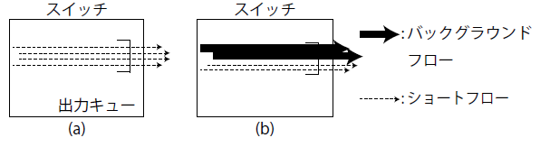
性能障害：スイッチ
スイッチでの性能障害
Queue buildup：レスポンスに影響しないロングフローがNICキューを圧迫
ロングフロー
Fig5.スイッチで引き起こすボトルネック

Slide 15
提案手法

Slide 16
改善手法 : 設計
問題 : Queue buildupによるショートフロー通信性能の劣化
原因 :
同一の経路でロングフローとショートフローが混在(公平に扱われ)し, キューイング遅延が増加し, ショートフローが遅延する
ロングフロー :スループット指向, ショートフロー : レイテンシ指向なフロー
解決 :
指向によってフローを区別し, それぞれに対応した通信する
キューイング遅延の影響が小さい経路へショートフローを優先的に通信する
手法 :
フロー指向を区別し, 経路を切り替える : リンクコストベース経路切替
指向毎の経路選択のためのネットワーク：データセンターレーンモデル

Slide 17
提案手法 : データセンターレーンモデル
目的 : フロー指向ごとに経路を切り分けて制御する
背景：MPTCPの課題
コネクション確立時の経路は基本的に同じ
サイズの小さい通信では複数の通信経路利用しない
Queue buildupが生じやすく, キューイング遅延の原因
指向別に通信経路を分ける
データセンターレーンモデル
aggregation
ショートフロー
ロングフロー
edge
node
ショートフローレーン(SL)
ロングフローレーン(LL)
Fig6. MPTCPが導くキューイング遅延
Fig7.データセンターレーンモデル

Slide 18
提案手法 : リンクコストベースの経路切替手法
目的 : フローを区別する, 適切な経路へと通信を切り替える
前提：エンドノード(OS)へのアプローチの制限
コネクション確立時の経路は基本的に同じ(MPTCP)
フローサイズを事前に把握することはできない
指向区別のメトリック : フロー持続時間(デッドライン時間)
通信開始時点ではショートフローと判断され通信が行われる
経路切替の狙い : 遅延の少ない経路選択による経路の効率的利用
設計指針
フロー発生時に考えられるシナリオ
SLが混雑 : 早くLLに切り替わる
LLが混雑 : 長くSLに留まる
経路状況(キューイング遅延の影響)を考慮した経路切替
リンクコストベースの経路切替手法
Notes:
フロー発生時に考えられるシナリオ
1. SLが混雑し, 遅延が発生している
早くLLに切り替わる
2. LLが混雑し, 遅延が発生している

Slide 19
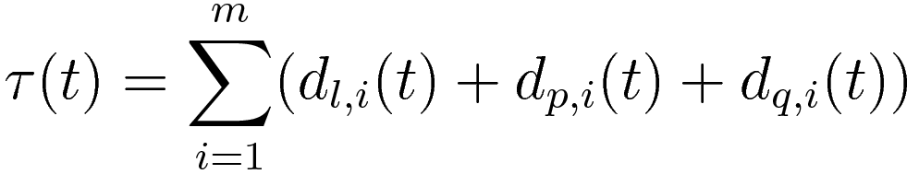





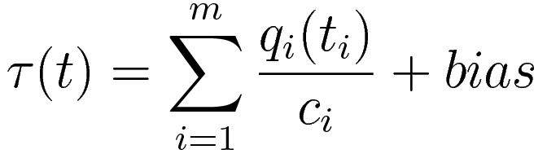






提案手法 : リンクコスト値を用いた経路切り替え手法
経路性能メトリック : キューイング遅延
RTTモデル化
：伝播遅延
：リンク伝送遅延
：キュー遅延
：RTT
：リンク上のパス数
単純化
相対キュー遅延
：相対キュー遅延
：全リンクの最小RTT
：最小キュー遅延
：キュー長
：リンク容量

Slide 20


提案手法
リンクコスト関数
For SL：
For LL：
：SLリンクコスト
：LLリンクコスト
：最小リンクコスト
α~δ：パラメータ
：符号関数
：デッドライン時間
リンクコスト関数 : 各項の意味
経路状況によって変動する
デッドライン時間に依存する項
ν(t)
Fig10.リンクコストと相対キュー遅延の関係
Notes:
リンクコスト値によって経路を決定し、ロングフローであるかどうかの判定を行う

Slide 21
提案手法 : シナリオ
通信経路切り替え
cwnd=0
リンクコスト値
5
25
パラメータ
deadline=300ms
SL
コネクション確立
アドレス交換
輻輳発生
LL
リンクコスト値
20
Sender
Receiver
通信経路切り替え
LL
通信可能な状態
cwnd=1
リンクコスト値
20

Slide 22
評価実験

Slide 23
評価実験環境
評価対象
Pure-MPTCP vs. RepFlow vs. デッドラインベース vs. リンクコストベース
評価メトリック : フロー完結時間FCT (Flow Completion time)
実験環境
シミュレータ : ns-3 dce, ソースコード : MPTCP v.0.88
輻輳制御 : New Reno (default)
評価項目
提案手法 : 基本性能
Queue buildupトラフィック
ベンチマークトラフィック
web search
data mining

Slide 24
評価実験: Queue buildup
Queue buildup に対する負荷実験
バックグラウンドトラフィックとクエリートラフィックが混在している中でフロー完結時間(FCT) が改善できる
トポロジー
想定環境 :
8-pod FatTreeトポロジーでの1podにおける通信を想定
2ノードはバックエンド
ロングフローを受ける
6ノードはフロントエンド
ショートフローを受ける
ShortFlow sender
Longflow
sender
core
Table2. Queue buildup評価シミュレーション環境
aggregation
Parameter | Value
core-aggr | 200Mbps
aggr-node | 100Mbps
RTT | 25μsec
nodes
Fig8.検証2トポロジー

Slide 25
評価実験: Queue buildup
トラフィックパターン：
ショートフロー：70KB毎200msポアソン生起
ロングフロー：実験中継続して通信する十分なデータを通信する
Senderノードを0 ~ 10に変化させ, バックグラウンドトラフィックの通信負荷に対する評価を行う
ランダム性
ショートフローの発生間隔
100回シミュレーションを実行

Slide 26
Queue buildup 評価結果
Fig9.Queue buildup負荷実験での 70kb ショートフローに対する平均FCT
MPTCP, RepFlow : 通信負荷が大きくなるにつれて遅延
提案手法 : ロングフロー負荷の緩和

Slide 27
Queue buildup 評価結果
Fig10. Queue buildup負荷実験での70kbショートフローに対する95パーセンタイルFCT
既存手法 vs. 提案手法 : フロー指向を区別して制御することの効果
デッドライン vs. リンクコスト : リンク状況に対する挙動の効果

Slide 28
評価実験 : ベンチマークトラフィック
ベンチマークトラフィックに対する負荷実験
実際のデータセンターでの並列分散処理システムを想定したトラフィックに対する評価
k= 4 FatTreeトポロジー : 16node, SL1, LL2
トラフィックパターン
Websearch : 95%以上のデータが1MB以上の30%から構成
Datamining : 100KB以下が80%以上, 95%のデータが35MB以上の4%から構成
Fig11.Websearch トラフィック分布
Fig12.Dataminingトラフィック分布

Slide 29
評価実験: ベンチマークトラフィック
実験環境：
全ノードのうち75%がフロントエンド, 25%がバックエンド
ランダム性
通信ノードの組み合わせ
フローの発生間隔
100回シミュレーションを実行
Table3. 各トラフィック生成情報
 | Websearch | Datamining
フロント エンド | パレート分布 a=1.5, μ=50[KB] 平均200msポアソン生起 | パレート分布 a=1.5, μ=10[KB] 平均200msポアソン生起
バック エンド | パレート分布 a=1.2, μ=10[MB] 平均2000msポアソン生起 | 800MB/n [bytes] n台のsenderノード
Table4. Queue buildup評価シミュレーション環境
Parameter | Value
core-aggr | 400Mbps
aggr-edge | 200Mbps
edge-host | 100Mbps
RTT | 25μsec

Slide 30
Dataminingトラフィック評価結果
Fig13.Datamining負荷実験での [0kb, 100kb] ショートフローに対する99パーセンタイルFCT
ロングフロー : 非常に大きなデータ転送, フロー数は少ない
レーンモデル : 指向を区別して通信することの効果

Slide 31
Websearchトラフィック評価結果
Fig14. Websearchトラフィック負荷実験での [0kb, 100kb] ショートフローに対する99パーセンタイルFCT
デッドライン vs. リンクコスト : 通信開始時の遅延の影響を改善

Slide 32
結論
データセンターでのショートフロー遅延問題の改善
指向の異なるフローが混在し, ショートフローが遅延
提案手法
データセンターレーンモデル : 指向によって通信経路を区別
リンクコストベースの経路切替手法 : 経路状況に対応した経路切替
Queue buildupの問題を解決
特に遅延の大きいフローへの改善
実環境を想定したトラフィックでの検証
今後の課題
バースト性のあるショートフロートラフィックに対する改善
実環境での導入, 運用時の検討

Slide 35
backup slides

Slide 36
提案手法：基本性能
提案手法の基本性能
提案手法と既存技術との挙動の違いを示す.
メトリック : スループット
トラフィックパターン：
・バックグラウンドフロー：iperfにより実験中継続してデータ転送
ショートフローレーン
Table2.実験環境
Traffic
generator
ロングフローレーン
Traffic
generator
項目 | スペック
帯域 | 100Mbps / 200Mbps
RTT | 25μsec
スイッチキュー長 | 100kB
node
Fig11.SL1, LL2トポロジー
node

Slide 37

スループット検証
提案手法には
=300msを設定
Fig. SL1 – LL2トポロジーにおける各手法のスループット性能
経路切替時にウィンドウサイズの増加が鈍化
リンクコストベースでは300msより早く切り替わる

Slide 38
Dataminingトラフィック評価結果
Fig1.dataminng負荷実験での (0, 100KB] ショートフローに対する平均FCT
ショートフロー : フローサイズがとても小さい(平均10KB)
平均値FCTではあまり差がない

Slide 39
Websearchトラフィック評価結果
Fig.Websearchトラフィック負荷実験での [0kb, 100kb] ショートフローに対する平均FCT
ロングフロー : 数10MBオーダーの通信, フロー数は多い
平均値FCTではあまり差がない(数ms)

Slide 40
評価実験

Slide 41
基本性能 : スループット検証
Fig. SL1 – LL2トポロジーにおける
しきい値ベースのスループット性能
Fig. SL1 – LL2トポロジーにおけるリンクコスト
ベースのスループット性能
輻輳制御の影響
切替前は1path分のスループット性能

Slide 42
基本性能 : パラメータによる違い(α)
Fig. SL1 – LL1トポロジーにおけるパラメータαを変化させた時の切替時間の変化
αが大きいと経路変化にアグレッシブに対応
αが小さいとデッドラインに大きく影響

Slide 43
基本性能 : パラメータによる違い(γ)
Fig. SL1 – LL1トポロジーにおけるパラメータγを変化させた時の切替時間の変化
γが大きいとデッドラインに大きく影響
γが小さいと経路状況に大きく影響

Slide 44
Websearchトラフィック評価結果
Fig.Websearchトラフィック負荷実験でのロングフローのスループット
Repflow : ショートフロー複製によるオーバーヘッド
リンクコスト : 通信開始時の影響を改善

Slide 45
考察 : Incast問題への対策
改善手法の一提案
ショートフローのみにECMPの適用
トラフィックパターン：
ショートフロー：70KB毎200msポアソン生起
Senderノード数を2~18へ変化
ショートフローレーン
Table2.実験環境
Traffic
generator
ロングフローレーン
Traffic
generator
項目 | スペック
帯域 | 100Mbps / 200Mbps
RTT | 25μsec
スイッチキュー長 | 100kB
node
Fig11.SL1, LL2トポロジー
node

Slide 46
考察 : Incast問題への対応
Fig. Incast問題への対策
SL2経路への単純な負荷分散の効果

Slide 47
ベンチマークトラフィック : トポロジー

Slide 48
実トラフィック解析環境
位置づけ
データセンタートラフィックの一例として, 広く利用
されている並列分散処理システムの生成する通信を観測
並列分散処理アプリケーション
・Presto : hadoopベース分散SQLエンジン
・定常状態：処理ノードの監視, データベースの更新
・ジョブ実行：クエリー, 検索結果の出力
測定
・定常状態：ジョブ命令を与えていない中で約10時間程度
・ジョブ実行：処理ノード全体に対し１分程度で完了するジョブ
・ジョブ：" \select from$テーブルwhere $条件"
tcpdump
・・・
master
10 slaves
Fig3. 実トラフィック解析環境

Slide 49
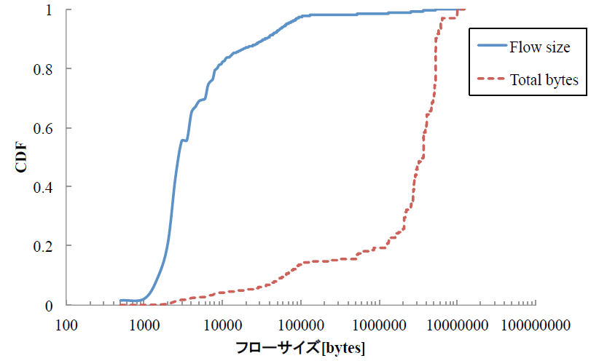
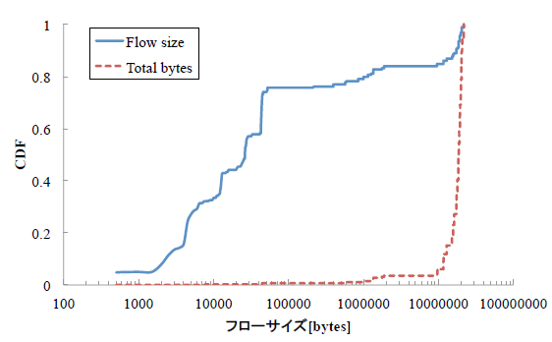
実トラフィック解析：トラフィック量
Fig4. Presto クラスタの定常時のトラフィック分布
Fig5. Presto クラスタのジョブ実行時のトラフィック分布
ショートフローの割合が大きい
フロー数は少ないがサイズの大きいフローが大部分の通信量を占める

Slide 50
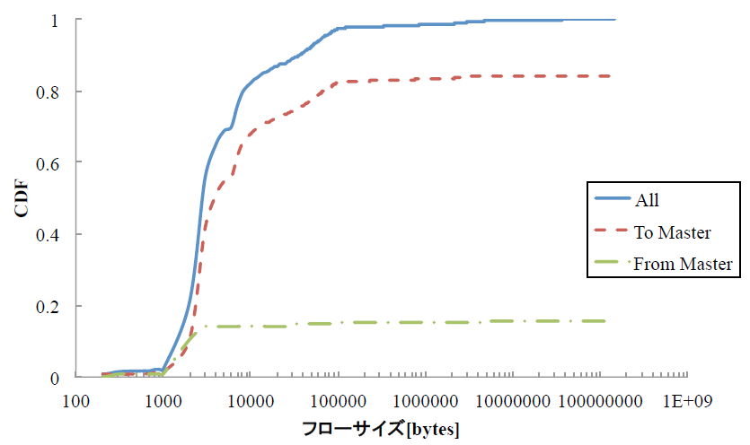
実トラフィック解析：定常状態
Fig5.管理ノードから見た定常時のトラフィッ
ク累積分布
Fig6.定常時トラフィック:同時接続数の分布
管理ノードへのトラフィック量が多く、比較的通信時間が短いフローが存在している
長時間通信を行うフローが固定的に存在している
Notes:
続いて管理ノードと処理ノードという観点から見たときのグラフを二種類示します.
まずは定常状態から
割合と同時接続数を示したもの

Slide 51
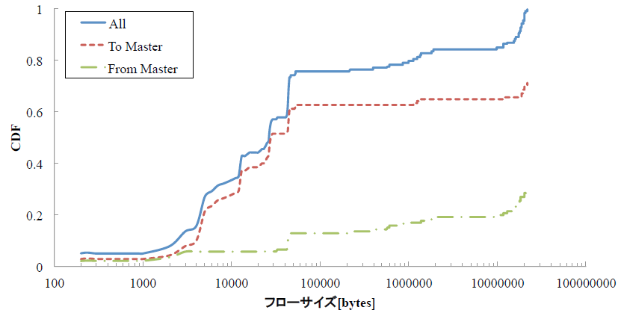
実トラフィック解析：並列分散処理実行時
Fig7.管理ノードから見たジョブ実行時のトラフィッ
ク累積分布
Fig8.定常時トラフィック:同時接続数の分布
管理ノードへのトラフィック量が多く、長時間通信を行うフローが固定的に存在している
ジョブ開始直後にバースト性のあるトラフィック

Slide 52
実トラフィック解析：フロー完結時間
Fig9. Presto クラスタの2KB以下のフローのFCT
サイズが小さいフローであっても遅延が生じている
ショートフローの遅延問題

Slide 53
実トラフィック解析：考察
データセンター内ネットワークを想定したトラフィックの特徴
管理ノードへ送信されるトラフィック量は大きい
長い時間通信を行うフローが固定的に存在している
ジョブ実行時の管理ノードへのトラフィックには, フローサイズも小さく, バースト性がある
検討すべきトラフィックパターン[8]
ジョブ開始時のバースト性のあるショートフロートラフィック
バックグラウンドトラフィックが通信している中で, 低レイテンシ通信が求められているショートフローの通信
[8] Alizadeh, Mohammad, et al. "Data center tcp (dctcp)." ACM SIGCOMM computer communication review 41.4 (2011): 63-74

Slide 54
性能障害：スイッチ
並列分散処理のアーキテクチャ：マスタースレーブ
データセンターで用いられる機器：汎用的なもの
メモリ量が限られている[20]
基本的に1NIC, 1CPUコアで処理が行われる[16]
スイッチでの性能障害
Incast：短期間に一つのNICに多数のフローが集中する
Queue buildup：レスポンスに影響しないバックグラウンドトラフィックがNICキューを圧迫
[16] Microsoft corporation. scalable networking with rss, 2005.
[20] P. Agarwal, B. Kwan, and L. Ashvin. Flexible buffer allocation entities for traffic aggregate containment. US Patent 20090207848, August 2009.
Fig10.スイッチで引き起こすボトルネック

Slide 55
性能障害：エンドノード
エンドノードでのボトルネック：受信処理での割り込み
i.e. 1GbEの64バイトフレームの最大受信可能数：毎秒150万
割り込み回数を抑え、CPUリソースを効率的に利用する
割り込み処理：interrupt coalescing, ポーリング
一定期間待ってからまとめて割り込ませる
高負荷時に即座に処理することができない
プロトコル処理：Receive Side Scaling(RSS), オフロード
複数の受信キューを持ったNICを用いてキューを分散させる
CPUにかかるネットワーク処理の負荷を軽減
構造の複雑化, 即座に処理できない

Slide 56
データセンターレーンモデルの実装

Slide 57
並列分散処理アプリケーション

Slide 58
検証実験

Slide 59
検証実験
検証1：中継スイッチに対する負荷実験
バックグラウンドトラフィックが利用しているスイッチNICを回避しショートフローのフロー完結時間(FCT) が改善できる
トラフィックパターン：
・ショートフロー：70KB毎10ms一様分布, 3種類のルート
・バックグラウンドフロー：実験中継続してデータを転送する
ノード
スイッチ
スイッチ
ノード
Table2.実験環境
項目 | スペック
OS | Linux 3.13.0
CPU | Intel Xeon CPU L3426
メモリ | 4GB
NIC対応ドライバ | E1000(RSS off)
リンク | 100M
1.NIC共有
2.スイッチ共有
3.独立
Fig11.検証１トポロジー

Slide 60
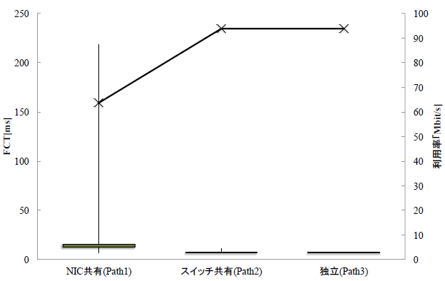
検証実験1：結果
・箱ひげ図の上端
は95パーセンタイル値
Fig12.中継スイッチに対する負荷実験での 70kb ベンチマークトラフィックに対するフロー完結時間とリンク利用率
バックグラウンドフローと経路およびNICを共有した影響で一部のフローが大きく遅延
NICを共有した影響は小さい(伝送遅延は小さい)

Slide 61
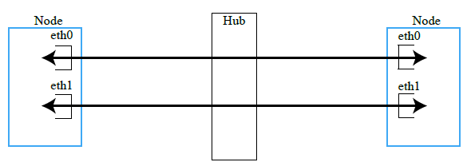
検証実験2
検証実験2：エンドノードに対する負荷実験
バックグラウンドトラフィックが利用しているエンドノードNICを回避しショートフローのフロー完結時間(FCT) が改善できる
トラフィックパターン：
ショートフロー：70KB毎10ms一様分布, 3種類のルート
バックグラウンドフロー：実験中継続してデータを転送する
NIC共有
NIC分散
Fig13.検証2トポロジー

Slide 62
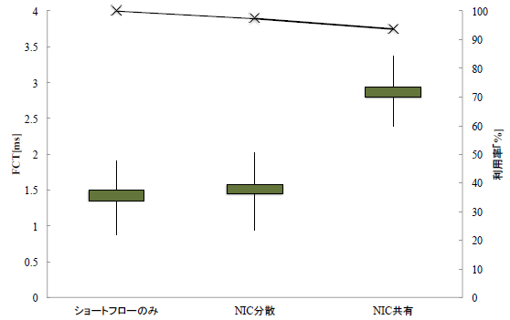
検証実験2：結果
・箱ひげ図の上端
は95パーセンタイル値
Fig14.エンドノード に対する負荷実験での 70kb ベンチマークトラフィックに対するフロー完結時間とリンク利用率
単一NIC に対して二つのトラフィックが集中したことによる負荷分散の効果

Slide 63
実機での検証

